Slide 1






2ª SESIÓN
MARTES 15, 9:45-10:30
Convergencia OT-IT
en redes industriales
Ponente:
      Dª. Noemí Rodríguez
  (Technology Consultant Automation,
  ROCKWELL AUTOMATION)

Slide 3

Empresa Conectada
  Tecnología de
  la Información (IT)
  Tecnología de
  la Operación(OT)
  Empresa Conectada
  CONVERGENCIA
Datos en tiempo real
ERP/MES

Slide 4
El PROBLEMA
Falta de conectividad,
no de datos
61%
52%
33%
Tiene dificultades para integrar datos en varios sistemas
Tiene un acceso inadecuado a los datos
Tiene el desafío de convertir los datos en información procesable

Slide 5

CONVERGENCIA IT/OT
Reconocer las complejidades involucradas
IT
OT
INFORMACION TRANSACCIONAL
DATOS EN TIEMPO REAL
La prioridad es la fiabilidad y la integridad del sistema, el tiempo de actividad es clave
La prioridad es la confidencialidad de los datos.
Diferencias Tradicionales
Las arquitecturas consisten en sistemas de varios niveles para fomentar una amplia accesibilidad.
Las arquitecturas consisten en sistemas aislados para tareas específicas.
Los Endpoints son de fabricación homogénea y multipropósito con una vida útil corta.
Los endpoints son de fabricación heterogénea y específicos para una tarea con una larga vida útil
Los resultados
son digitales.
Los resultados
son físicos

Slide 6


Los retos a los que te enfrentas
Integración de los
silos de datos
y activos para
maximizar el rendimiento
Reunión de
sostenibilidad y requisitos de las regulaciones
Mayor preocupación por la ciberseguridad y seguridad
Aumento de la escasez de
trabajadores cualificados

Slide 7
  Tipos de amenazas
  OBJETIVOS
  Tecnología de la Información (IT)
Hacker penetra y obtiene acceso
Incumple y roba o provoca eventos no deseados
  Robo de Propiedad Intelectual /
  Información del propietario
Infecta accidentalmente
Pivotes
Descarga accidental
Pivotes
  Paradas no programadas
Incumple y roba o provoca eventos no deseados
Insider malicioso obtiene acceso
  Tecnología de la operación (OT)
  Pérdida de seguridad
  de los sistemas

Slide 8


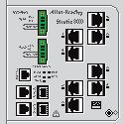
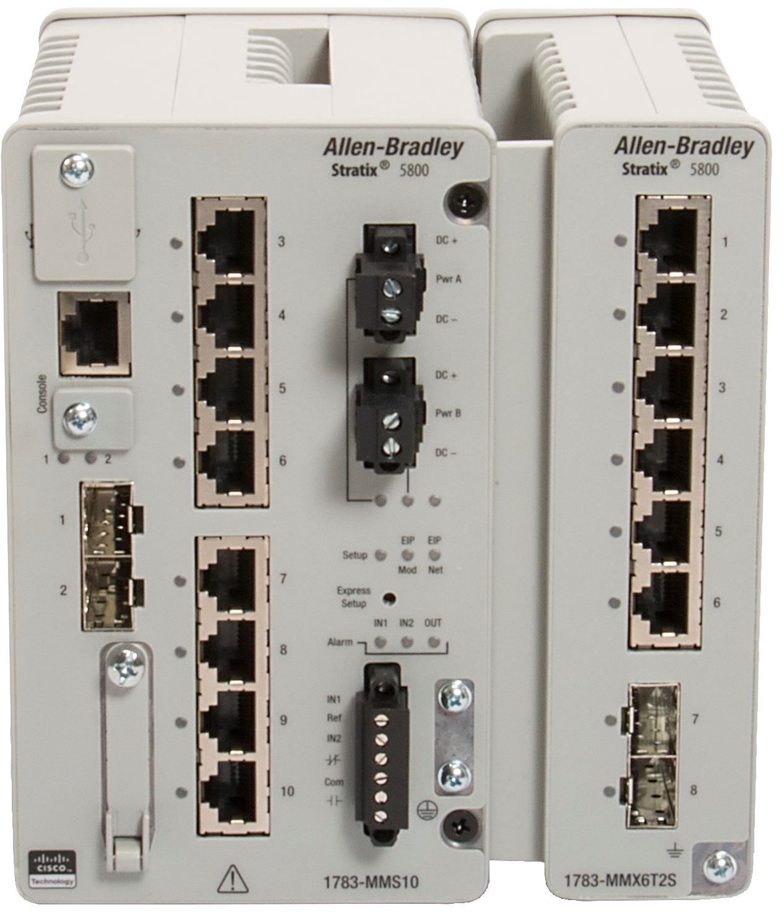





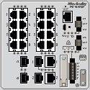

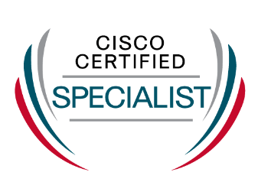

ENFOQUE ESTRATEGICO PARA LA CONVERGENCIA DE IT Y OT
Sin un enfoque global es probable que estes operando con riesgos innecesarios y limitando el potencial de productividad
Tecnología estándar y común
Arquitecturas Ethernet convergentes de planta (CPwE)
Colaboración conjunta en una gama entera de productos
Desarrollo de la fuerza laboral - Optimización de personas y procesos
Una única arquitectura de red escalable, que utiliza tecnologías de red (cable y Wi-Fi) abiertas y estándares. Sólo así se logra la flexibilidad, visibilidad y eficiencia requeridas en un entorno de fabricación competitivo
Colección de arquitecturas diseñados, probados y validados por autoridades en la materia de Cisco, Panduit y Rockwell Automation. El contenido del CPwE es relevante tanto para las disciplinas de tecnología operativa (OT) como de tecnología de la información (TI).
CPwE consta de arquitecturas documentadas, mejores prácticas, orientaciones de diseño y ajustes de configuración muy útiles para desarrollar e implementar una infraestructura de red industrial escalable, confiable, segura y preparada para el futuro en toda la planta.
Combinando lo mejor de Rockwell Automation y Cisco: La familia Stratix® de equipos industriales.
Educación, capacitación, certificaciones y servicios para ayudar a facilitar la tecnología de OT e IT, la red y la convergencia cultural

Slide 9




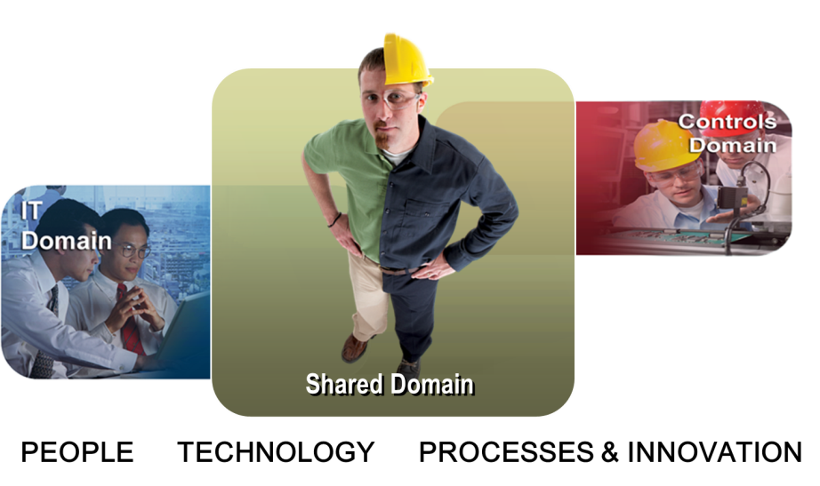










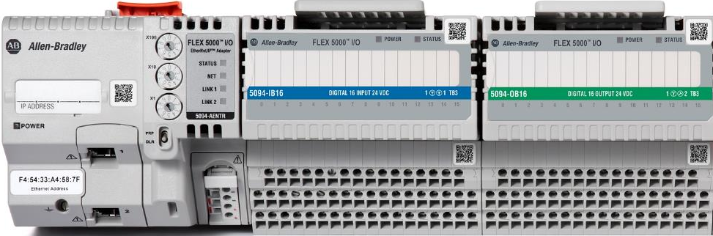

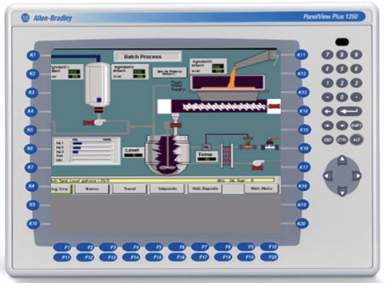

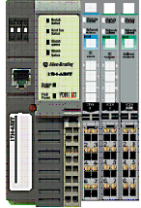
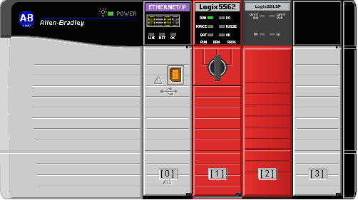
Habilitar la Colaboración / Convergencia OT-IT
Data Center - Virtualized Servers
ERP - Business Systems
Email, Web Services
Security Services - Active Directory (AD),
Identity Services (AAA), TLS Proxy
Network Services – DNS, DHCP
Call Manager
Tecnología de la Información
Internet
EMPRESA
Cloud
Cloud
Zona de empresa
Niveles 4-5
External DMZ/
Firewall
Cloud
Identity Services
Physical or Virtualized Servers
Patch Management, AV Server, TLS Proxy
Application Mirror, Reverse Proxy
Remote Desktop Gateway Server
Plant Firewalls
Active/Standby
Inter-zone traffic segmentation
ACLs, IPS and IDS, VPN Services
Portal and Remote Desktop Services proxy
Zona Industrial Desmilitarizada (IDMZ)
Nivel 3.5
IT Industrial
Physical or Virtualized Servers
FactoryTalk® Application Servers
Network & Security Services – DNS, AD, DHCP, AAA
NetFlow Collector - Stealthwatch
Storage Array
Identity Services
Core
Switches
Access
Switches
Zona Industrial
Niveles 0-3
(Red de planta)
Active
Cell/Area Zone
Levels 0–2
NetFlow
Wireless
LAN Controller (WLC)
Remote Access
Server
Access
Switches
Nivel 3 - (Sala de Control)
Standby
Distribution
Switch Stack
Distribution
Switch Stack
Cell/Area Zone
Levels 0–2
IES - RedBox
Active
SSID
2.4 GHz
NetFlow
NetFlow
LWAP
Controlador
IES - RedBox
Standby
SSID
5 GHz
Thin Client
Thin Client
LAN A
LAN B
LWAP
I/O
I/O
WGB
IoT Industrial
Tecnología Operational
RedBox
Arrancador
I/O
NetFlow
Safety I/O
I/O
I/O
I/O
Controlador
Drive
Instrumentación
Servo Drive
HMI
Robot
Drive
Drive
Controlador
I/O
I/O
I/O
Drive
Controlador
Celda/Area - Niveles 0-2
(Skids, Equipos)
Celda/Area - Niveles 0-2
(Skids, Equipos)
Celda/Area - Niveles 0-2
(Skids, Equipos)

Slide 10
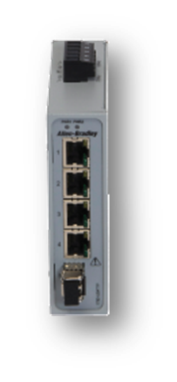
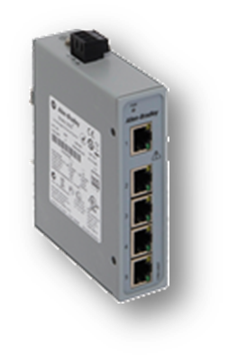
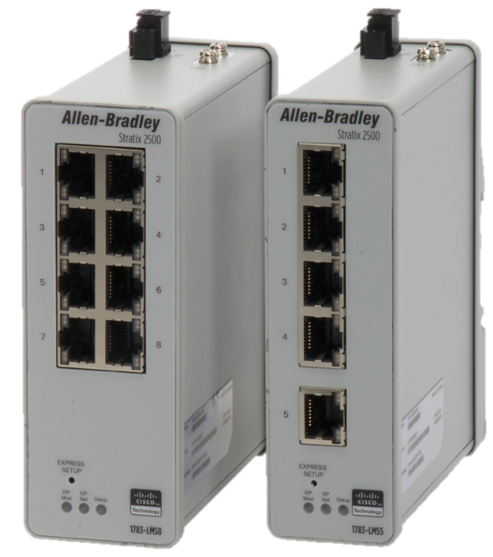
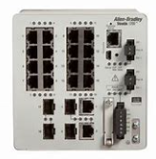


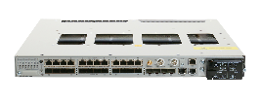
Gama de Switches industriales
STRATIX 2000
STRATIX 2500
STRATIX 5700
STRATIX 5400
STRATIX 5800
STRATIX 5410
NO GESTIONADOS
GESTIONADOS LIGEROS
TOTALMENTE GESTIONADOS
GESTIONADOS DE ALTAS PRESTACIONES
100M/1G
100M
100M/1G
1G/10G

Slide 11
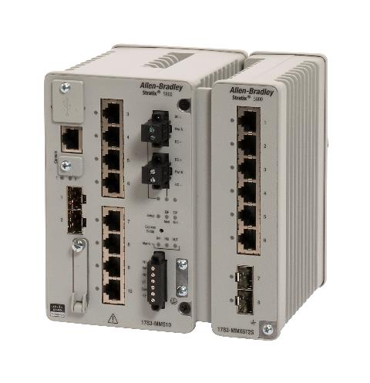
Stratix 5800 switch
  Caracteristicas y beneficios
Puertos de Gb para redes de alto rendimiento
Modular de hasta 26 puertos que brindan flexibilidad y escalabilidad
Amplia variedad de opciones: Cobre, fibra y PoE para admitir un conjunto diverso de aplicaciones
Switches y Routers, con múltiples protocolos de redundancia
Admite herramientas de administración y configuración de IT y OT que permiten a los usuarios aprovechar su propia experiencia para configurar los equipos
Configuraciones predeterminadas para aplicaciones industriales que simplifica su configuración para el personar de OT, y optimiza su rendimiento
Optimización para IT y OT
  OT Se pueden configurar e integrar con los autómatas de rockwell usando el software de programación de la parte de control.
  OT Displays de diagnostico predefinidos en HMIs y SCADAS para simplificar su monitorización y alarmas.
  IT Se integra con la red empresarial gracias a que incluye en mismo SO y tecnología que los Switches de CISCO: El IOS-XE
  IT Soporta la programación por commandos, igual que un Switch CISCO
Certificación 62443-4-2 de Ciberseguridad

Slide 12
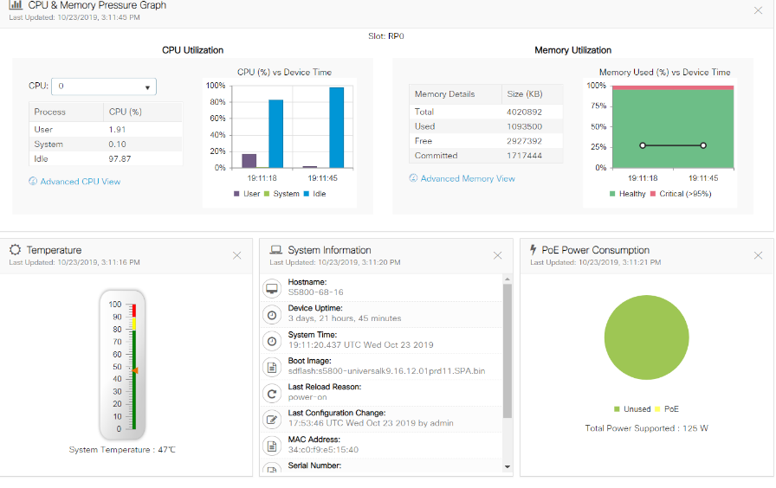
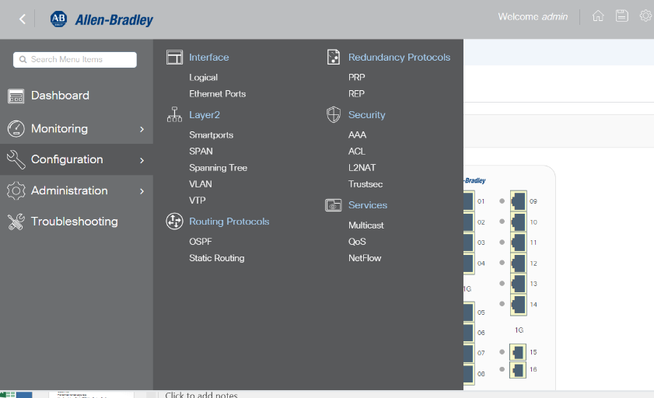
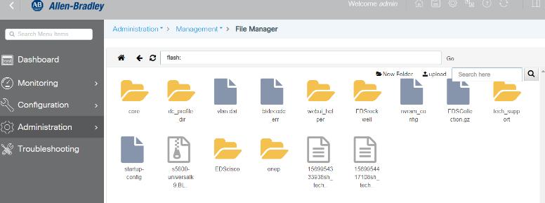
Configuración desde la web…
Menú sencillo y claro
Navegación y descargas intuitivas
Dashboard personalizable
Opciones de clasificación y filtrado de pantallas
Gestor de archivos

Slide 13
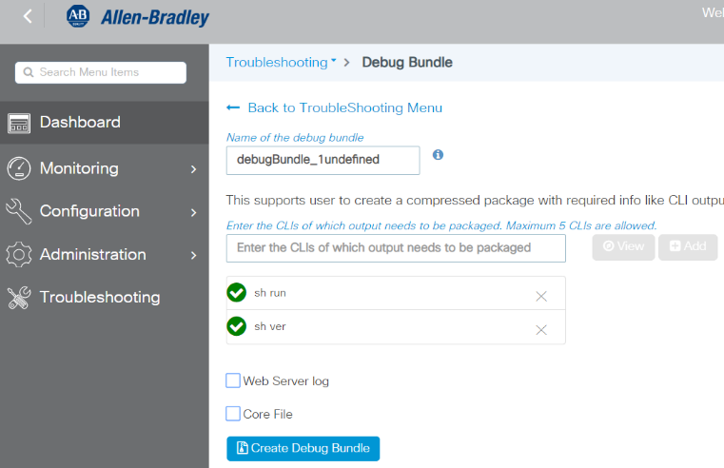
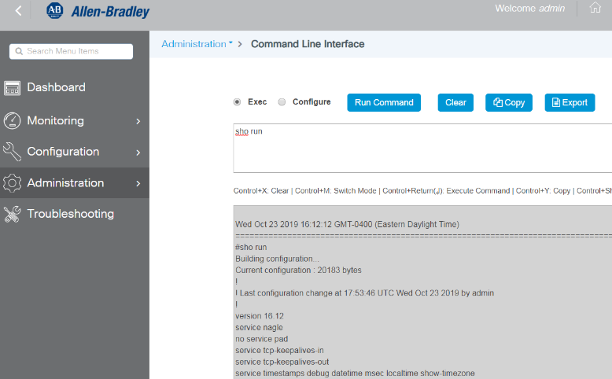
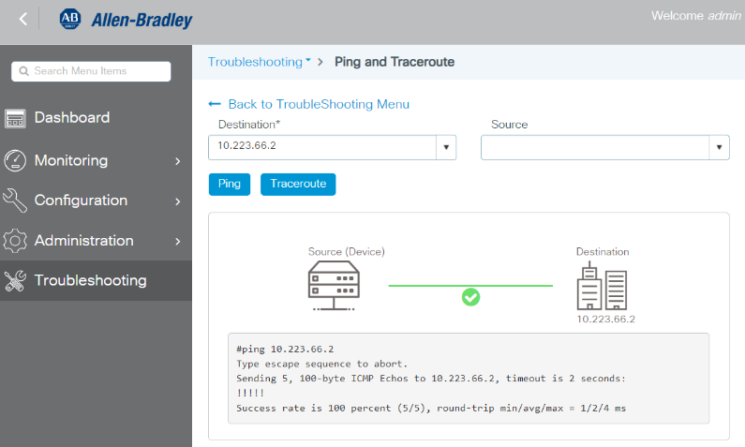
Herramientas para IT…
Herramientas de trouble shooting:
  Paquete de depuración
  Hacer ping y rastrear ruta
Interfaz directa a CLI

Slide 14
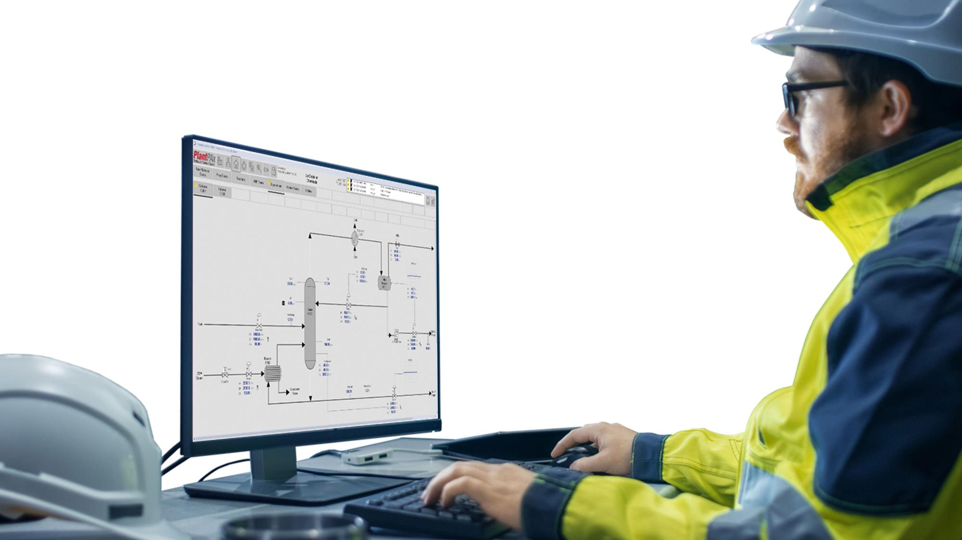

Mitigar los riesgos de ciberseguridad,
incluyendo los ataques desde dentro de la red
MITIGAR
RIESGOS
con una estrategia de defensa en profundidad
y sistemas de control alineados con
IEC 62443 y NIST CSF
OPTIMIZAR
Capacidades de los trabajadores
Automatiza procedimientos y flujos de trabajo: mejora la eficiencia, el cumplimiento normativo y la seguridad
PUBLIC • Copyright ©2022 Rockwell Automation, Inc.
14

Slide 15



¿Por qué nos importa?
Históricamente, los protocolos de red de los sistemas de control industrial (ICS) carecen de las propiedades de seguridad necesarias para permitir que un dispositivo se "defienda" contra un ataque a la red/comunicaciones.
Falta de autenticidad (seguridad), integridad y confidencialidad
  El protocolo de red Ethernet/IP™, PROFINET, Modbus, etc. tienen los mismos problemas.
  Las comunicaciones seguras son necesarias para la certificación según IEC62443 y se identifican como una capacidad crítica en la mayoría de las publicaciones y estándares.

Slide 16
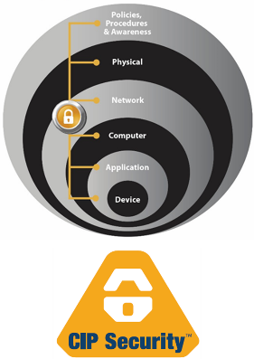

Comunicaciones seguras entre dispositivos
El protocolo CIP Security™ proporciona un transporte seguro en la red EtherNet/IP™
Permite que un dispositivo conectado a EtherNet/IP™ se proteja de comunicaciones maliciosas
  Puede rechazar mensajes enviados por personas no confiables o dispositivos no confiables (autenticidad)
  Puede rechazar datos que han sido alterados (integridad)
  Evita la visualización de datos en la red EtherNet/IP™ por parte de terceros no autorizados (confidencialidad)
Refuerza la defensa en profundidad
  Múltiples capas de seguridad para hacer el sistema más resistente a los ataques
  Cada capa se suma a la anterior.
  Esto no reemplaza la necesidad de firewalls u otras infraestructuras.

Slide 17
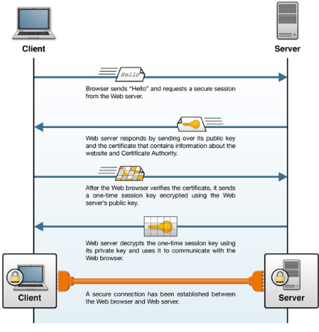
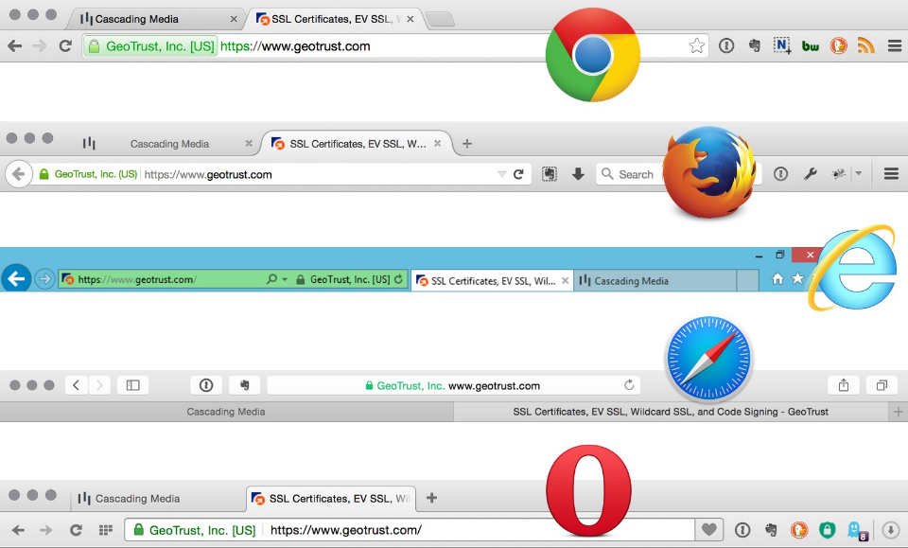
Aprovechando tecnologías probadas
Identidad, autentificación, integridad y confidencialidad

Slide 18




Descripción general del protocolo CIP Security™
Comunicaciones seguras usando el protocolo EtherNet/IP™
Identidad, autenticación: Evita que los dispositivos no autorizados establezcan conexiones
Integridad: Evita la manipulación o modificación de las comunicaciones.
Confidencialidad: Evita el espionaje o la divulgación de datos
PC Programación
Controlador
Variador
Servo
CIP Security™ Proxy
Certificado
Certificado

Slide 19


Descripción general del protocolo CIP Security™
Comunicaciones seguras usando el protocolo EtherNet/IP™
Identidad, autenticación: Evita que los dispositivos no autorizados establezcan conexiones
Integridad: Evita la manipulación o modificación de las comunicaciones.
Confidencialidad: Evita el espionaje o la divulgación de datos
PC Programación
Controlador

Slide 20

Descripción general del protocolo CIP Security™
Comunicaciones seguras usando el protocolo EtherNet/IP™
Identidad, autenticación: Evita que los dispositivos no autorizados establezcan conexiones
Integridad: Evita la manipulación o modificación de las comunicaciones.
Confidencialidad: Evita el espionaje o la divulgación de datos
PC Programación
Controlador

Slide 21


Descripción general del protocolo CIP Security™
Comunicaciones seguras usando el protocolo EtherNet/IP™
Identidad, autenticación: Evita que los dispositivos no autorizados establezcan conexiones
Integridad: Evita la manipulación o modificación de las comunicaciones.
Confidencialidad: Evita el espionaje o la divulgación de datos
El Hacker puede enviar comandos al controlador
Dispositivo rechaza el mensaje
Atacante en el medio
Dispositivo rechaza el mensaje

Slide 22
Descripción general del protocolo CIP Security™
Comunicaciones seguras usando el protocolo EtherNet/IP™
Se adjunta un HMAC a cada mensaje como un medio para validar la integridad y la autenticidad.
El mensaje primero se “trocea (hash)" para proporcionar integridad
  Una función matemática que asigna un mensaje de tamaño arbitrario a un mensaje de tamaño fijo (como una suma de comprobación o CRC)
  Es fácil calcular el valor hash para cualquier mensaje dado
  No es factible generar un mensaje a partir de su hash (es decir, unidireccional)
  No es factible modificar un mensaje sin cambiar el hash
  No es factible encontrar dos mensajes diferentes con el mismo hash
También se agrega una clave secreta al mensaje antes de que se “trocee" para proporcionar autenticidad
  No puede validar el mensaje a menos que sepa el secreto
HMAC es rápido y eficiente con un impacto mínimo en el rendimiento
Dispositivo rechaza el mensaje
Dispositivo rechaza el mensaje
Atacante en el medio

Slide 23

Descripción general del protocolo CIP Security™
Comunicaciones seguras usando el protocolo EtherNet/IP™
Identidad, autenticación: Evita que los dispositivos no autorizados establezcan conexiones
Integridad: Evita la manipulación o modificación de las comunicaciones.
Confidencialidad: Evita el espionaje o la divulgación de datos
PC Programación
Ahora, el hacker no puede modificar los datos, sin embargo, aún puede verlos
Controlador

Slide 24

Descripción general del protocolo CIP Security™
Comunicaciones seguras usando el protocolo EtherNet/IP™
Identidad, autenticación: Evita que los dispositivos no autorizados establezcan conexiones
Integridad: Evita la manipulación o modificación de las comunicaciones.
Confidencialidad: Evita el espionaje o la divulgación de datos
PC Programación
Controlador

Slide 25
Descripción general del protocolo CIP Security™
Comunicaciones seguras usando el protocolo EtherNet/IP™
El cifrado se puede utilizar como un medio para codificar mensajes o información para ayudar a evitar la lectura o visualización de datos de EtherNet/IP™ por parte de personas no autorizadas (espionaje en el cable)
El método de cifrado se negocia como parte del proceso de “handsake" TLS/DTLS
Es opcional
  No todo el tráfico de ICS contiene "secretos" que deben protegerse (el objetivo suele ser la integridad y la autenticidad de los datos)
  El cifrado afectará al rendimiento de datos

Slide 26


Policies en entorno OT
Un grupo de configuraciones aplicadas a los componentes del sistema de control.
Avalado por estándares organizacionales
Administrado y aplicado por el propietario del activo
Limitar el acceso y la configuración del dispositivo solo a las partes autorizadas
Aumento de la productividad a través de una gestión de activos más centralizada

Slide 27
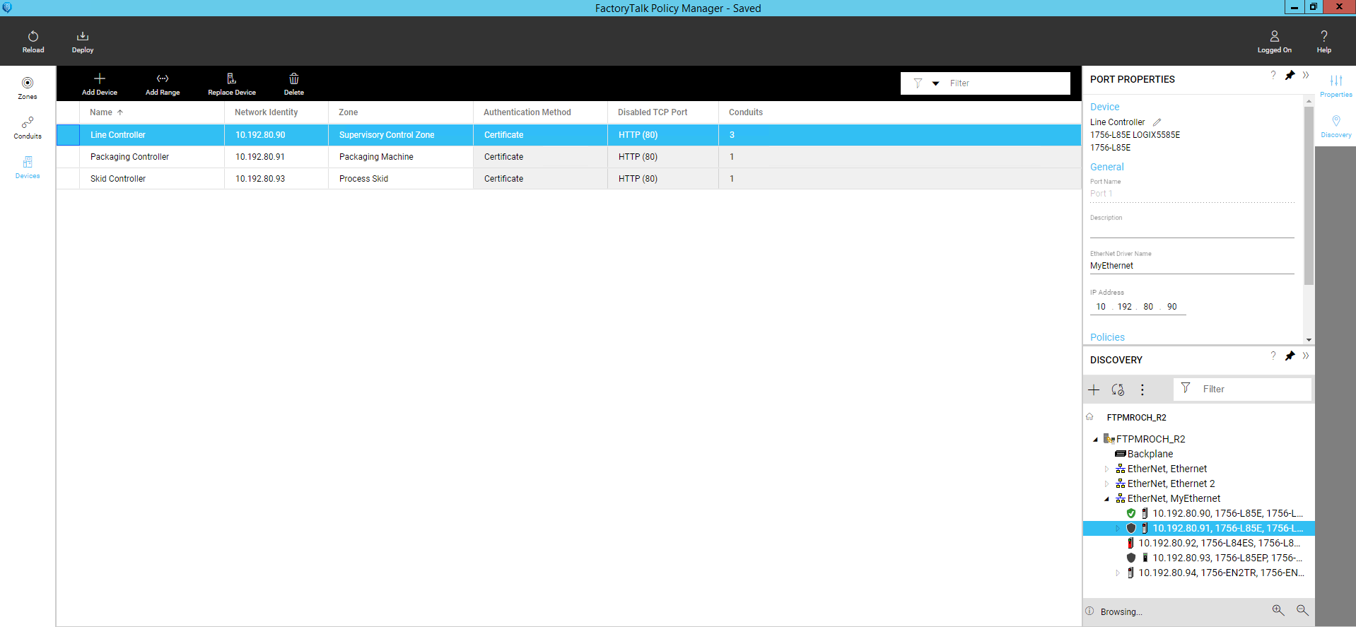
Flujos de trabajo simplificados con el Policy Manager: No se requiere experiencia en IT
Adición de dispositivos al modelo de políticas

Slide 28
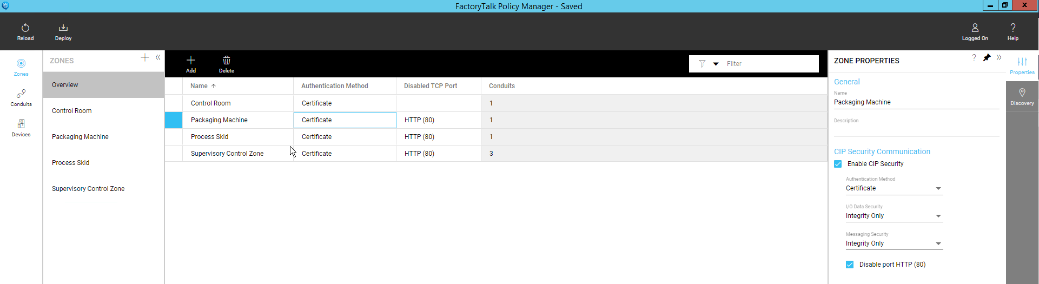
Flujos de trabajo simplificados con el Policy Manager: No se requiere experiencia en IT
Segmentación en un modelo de política basado en zonas

Slide 29
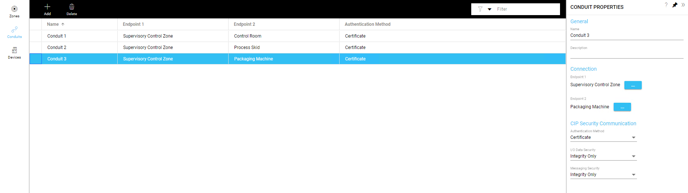
Flujos de trabajo simplificados con el Policy Manager: No se requiere experiencia en IT
Aumento de las reglas de comunicación con conductos

Slide 30




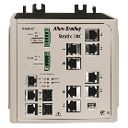


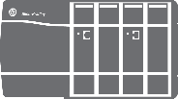


Modelo Implementado
Software FactoryTalk® Policy Manager
Conceptos de herramientas de modelado
Dispositivos
Zonas
Conductos
FactoryTalk® System Services
Policy authority (integrity, encryption), certificate authority, identity (trust), deployment, etc.
Etiquetas
Dispositivo de Confianza
Integridad
Encriptado
Lista de IPs de confianza
Certificado
Zona 1

Slide 31
Modelo Implementado
Una vez que se ha implementado el modelo, ya no se requieren el software FactoryTalk® Policy Manager ni el FactoryTalk® System Services. Solo son necesarios si es necesario implementar cambios adicionales.
Etiquetas
Dispositivo de Confianza
Integridad
Encriptado
Lista de IPs de confianza
Certificado
Zone 1

Slide 32


Ejemplo modelo implementado
Zone PCs
FactoryTalk® View software
Studio 5000® software
Conduit 1
Conduit 2
Zone 1
Zone 2

Slide 33
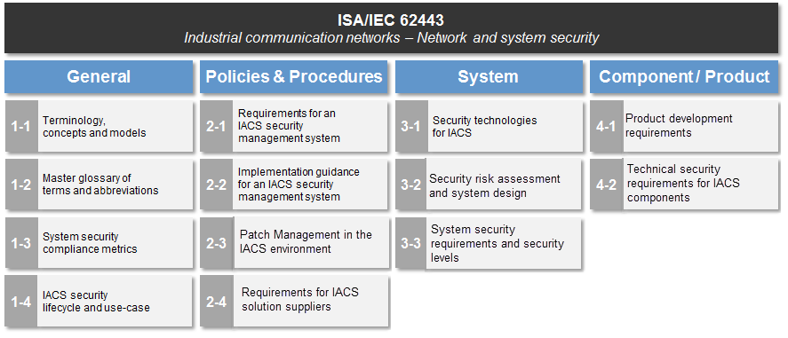
Serie de normas que definen procedimientos que hay que implementar
3-2: Security Risk Assessment and System Design
Security Risk Assessments
Zones and Conduits
3-3: System Security Requirements and Security Levels
Foundational Requirements

Slide 34

Trabajador remoto
La ubicación del trabajador ya no corresponde a la geografía de las instalaciones o la organización.

Slide 35

Una solución remota segura requiere trabajo en equipo:
IT
Mantiene los permisos administrativos y las responsabilidades de propiedad
Administrar políticas y procedimientos de Active Directory
Permite una implementación flexible de la seguridad y administra todos los dispositivos
Gestiona el acceso administrativo a la arquitectura de OT
OT
define cómo los ingenieros y los operadores interactúan con el sistema
Controla las acciones que un usuario puede realizar
Valida los cambios solicitando aprobaciones y firmas electrónicas
Hace cumplir las normas para el acceso a la escritura

Slide 36









FactoryTalk® Remote Access
El Router Stratix® 4300 de acceso remoto se conecta a la LAN en la planta local
O elije FactoryTalk® Remote Access™ Runtime para ejecutar en un PC
Permite una conectividad segura a máquinas remotas a través de una VPN optimizada
Tunel VPN
Utilice el cliente basado en web FactoryTalk® Remote Access™ para
Mantener e iniciar conexiones remotas
Administre el registro de dispositivos, cuentas, usuarios y permisos.
Activar VPN para conectividad remota
La infraestructura de servidor distribuida en la nube mantiene la comunicación entre la PC de supervisión y la red remota
Máquina Remota
Accede de forma segura a la información cuando y donde la necesites

Slide 37

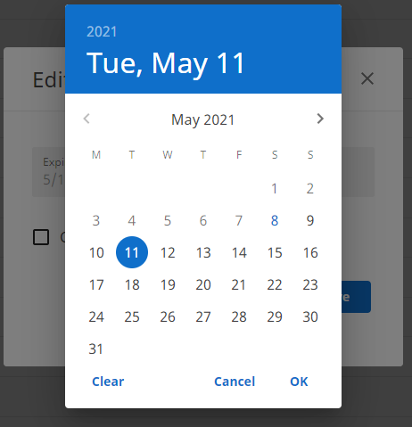







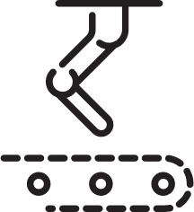






Ayudando a proteger tus maquinas remotas
Gestión de grupos de usuarios
Crea usuarios basados en roles y asígnalos a un grupo específico
Gestión de activos
Organiza las máquinas remotas en forma jerárquica y establece la administración de grupos de usuarios
Firewall Integrado
Configurar políticas de permisos para el tráfico a través del túnel VPN
Auditorías y registro
Registro de conexiones remotas y actividades administrativas realizadas por quién, en qué y durante cuánto tiempo
Notes:
.

Slide 38




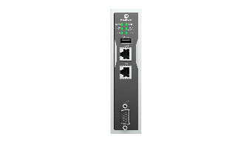




Ayudando a proteger tus maquinas remotas
Autentificación
Confirmación de que solo se pueden registrar dispositivos de confianza en el dominio de la cuenta
Habilitación física
Ninguna conectividad remota puede ocurrir sin la habilitación física
Conexión remota físicamente permitida
Conexión remota físicamente denegada
Infraestructura de Servidores
Maquina Remota

Slide 39
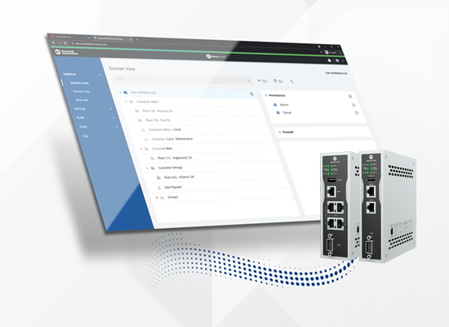




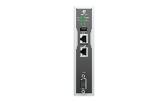





Acceso Remoto a equipos industriales
Mejora el tiempo de respuesta: Accede y brinda soporte de forma remota al equipo del cliente en un momento. Cuando los clientes llaman, puedes conectarte rápidamente, sin importar dónde te encuentres
Tecnico de soporte Remoto
FactoryTalk Remote Access
Reduce los costos: con el acceso remoto, no necesitas viajes ni gastos costosos para ayudar a los clientes.
Maximiza la productividad: cuando puedes dar servicio al equipo del cliente a pedido, estás preparado para acelerar las reparaciones, reducir el tiempo de inactividad y maximizar la productividad.
Stratix® 4300
Instalaciones del cliente
Maquina Remota

Slide 40
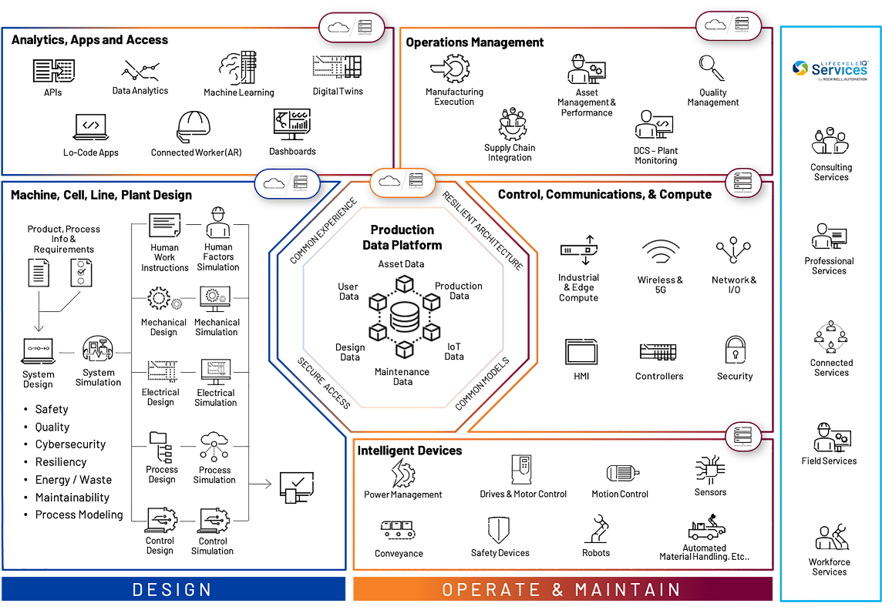
CONNECTED
ENTEPRISETM
Production System
DIGITAL PLATFORM
1
Plantearse el software de automatización en la nube
2
Ir a lo grande en aplicaciones de operaciones de producción nativas de la nube
3
Expandir, enriquecer y mostrar datos industriales
4
Descubrir nuevas fuentes de valor con aplicaciones y análisis
5
Modernizar el diseño del sistema de producción

Slide 41
Gracias.

